Slide 1

Progetto di datawarehouse
Progettazione e implementazione di un datawarehouse per la gestione di cedolini

Slide 2
Requisiti richiesti
Statistiche su dati anagrafici
organico
organico per sede
organico per dipartimento
organico per mansione
età media
Assunti nell’ultimo e penultimo anno
Dimessi nell’ultimo e penultimo anno
Lista delle info disponibile con la possibilità di filtrare per le varie dimensioni.
Statistiche su stipendi
Somma Stipendio mensile ultimi 12 mesi
Somma Stipendio annuale ultimi 3 anni
Stipendio medio per dipartimento
Stipendio medio per livello
Dettagli singolo dipendente
Dati anagrafici
Dati rapporto di lavoro (dipartimento, mansione, livello)
Misure:
Stipendio ultimo mese
Stipendio medio orario, calcolato su ultimo anno solare
Stipendio medio mensile, calcolato su media ultimo anno solare
Stipendio annuo, calcolato su ultimo anno solare
Delta incremento stipendi su base annuale per ultimi 5 anni
Situazioni particolari:
Top N stipendi
Top N non riceve aumenti da più tempo
Dipendenti che hanno stipendio molto più alto o molto più basso rispetto alla media con pari livello.

Slide 3
Fasi di sviluppo
Progettazione Modello Concettuale
Progettazione Modello Logico
Implementazione query nel Sadas Engine
Implementazione tabelle e viste nel Sadas Engine
Estrazione e trasformazione dei dati

Slide 4
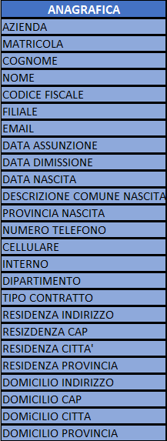
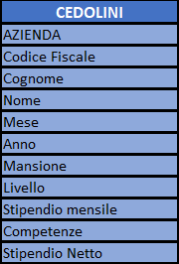
I dati
File anagrafica.csv contenente dati anagrafici dei dipendenti;
File cedolini.csv contente dati riguardo i cedolini dei dipendenti dall’anno 2005 all’anno 2023

Slide 5
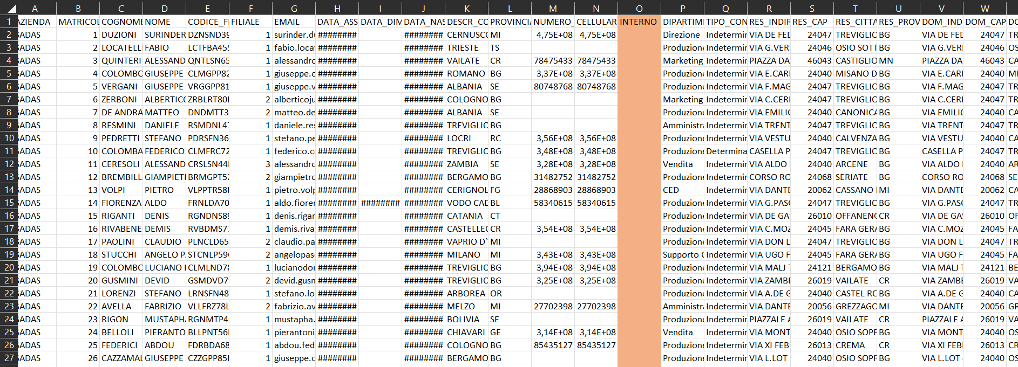
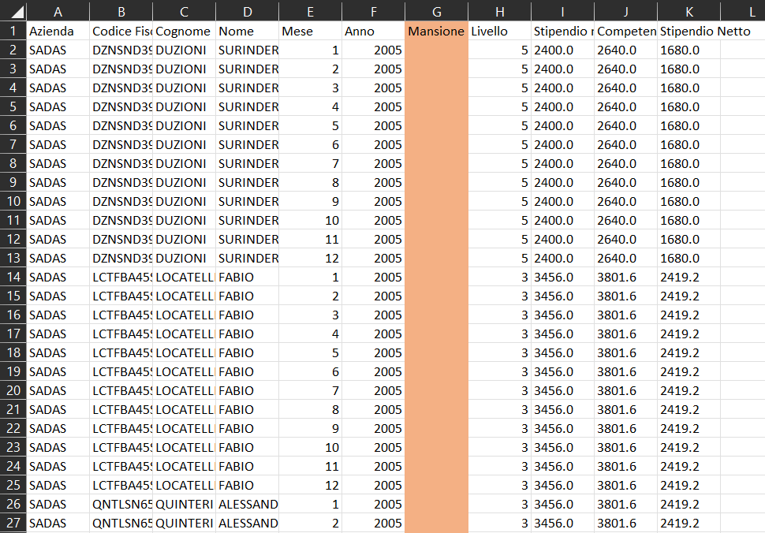
INCOERENZA dei dati
Colonna «Mansione» nel file cedolini.csv vuota;
Colonna «Interno» nel file anagrafica.csv vuota;
Rimozione colonna «Mansione» nel file cedolini.csv;
Rimozione colonna «Interno» nel file anagrafica.csv;

Slide 6
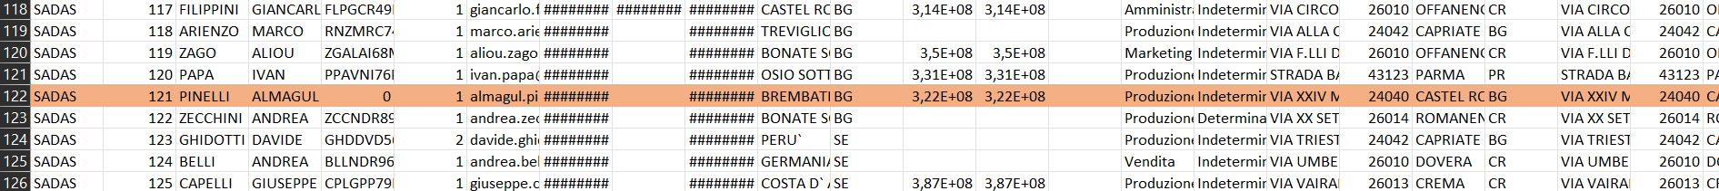
INCOERENZA dei dati
Generazione CF basato sui dati a disposizione;
Dipendente con CF impostato a 0;

Slide 7
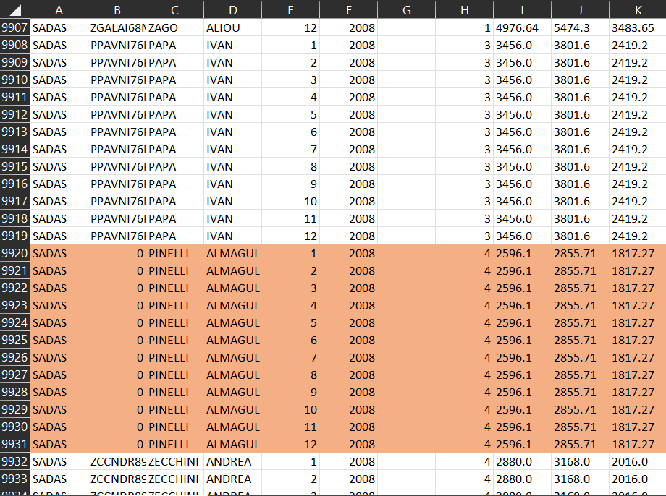
INCOERENZA dei dati
Generazione CF basato sui dati a disposizione;
Stipendi del dipendente con CF impostato a 0 in cedolini.csv;

Slide 8
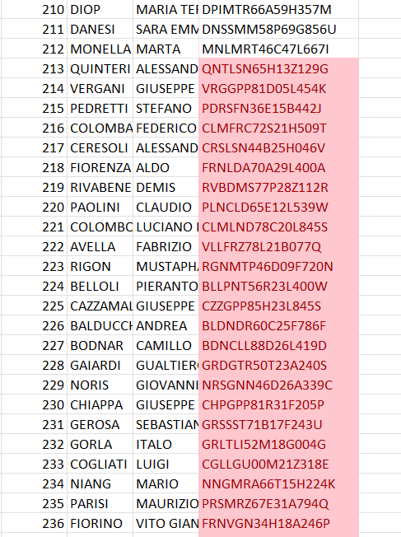
INCOERENZA dei dati
Dipendenti duplicati in anagrafica.csv;
Rimozione dipendenti duplicati con matricola più grande se il campo «data_dimissione» è vuoto, altrimenti rimozione dipendente senza il campo «data_dimissione»;

Slide 9
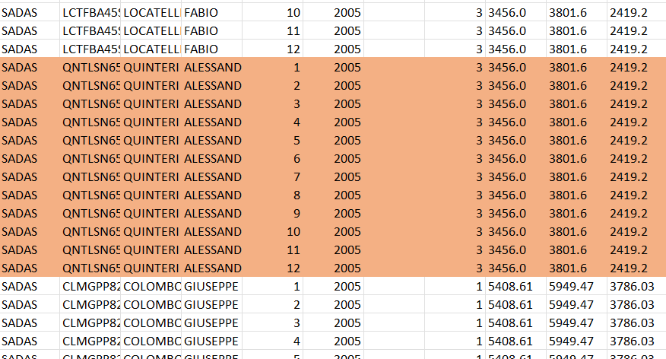
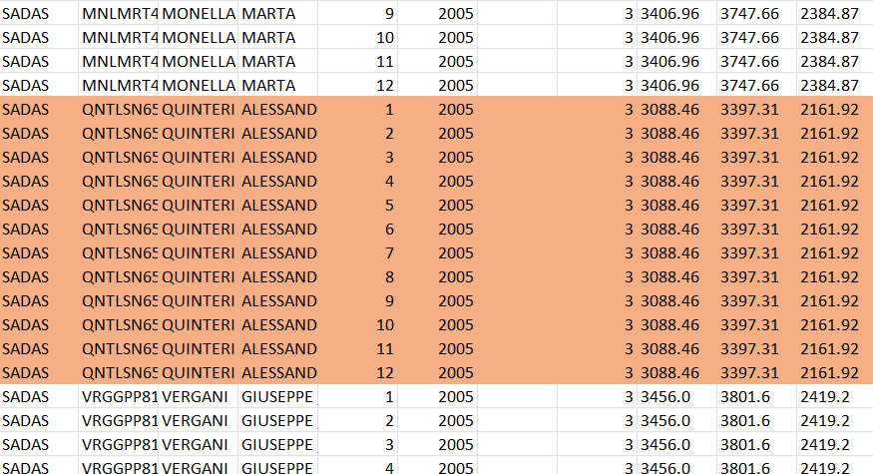
INCOERENZA dei dati
Rimozione cedolini con stipendio più basso se il dipendente non è stato dimesso prima, altrimenti rimozione di cedolini non coerenti con la dimissione
Stipendi doppioni in cedolini.csv

Slide 10
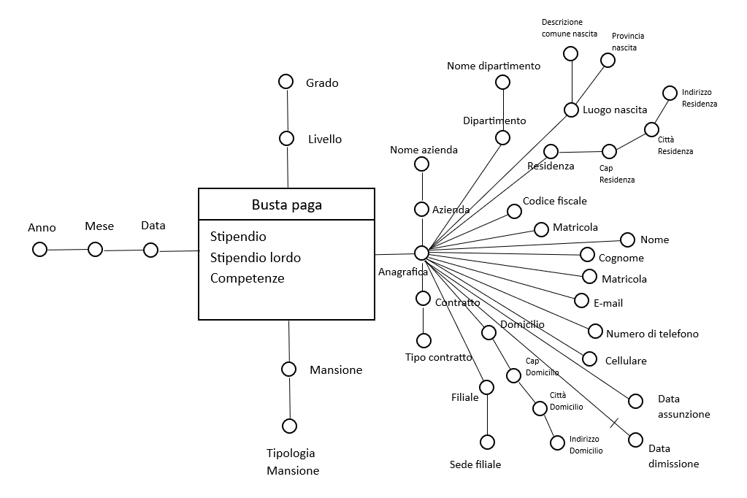
Modello concettuale

Slide 11
Modello logico
Rappresentazione dei dati multidimensionali tramite sistemi ROLAP;
Standard nei settori dei database;
Assenza problema della sparsità;
Maggiore scalabilità rispetto ai sistemi MOLAP;

Slide 12
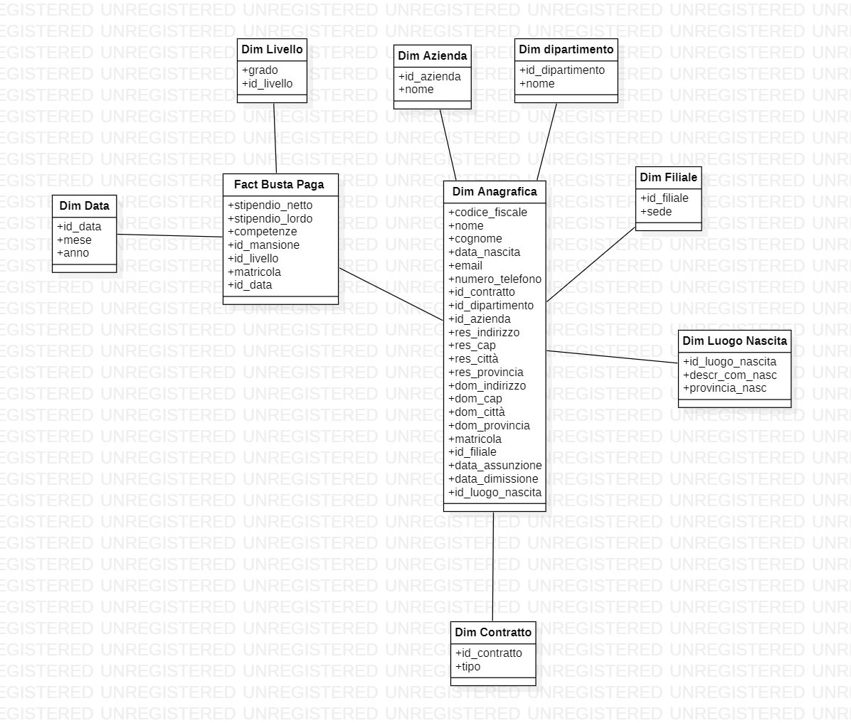
Modello Logico

Slide 13
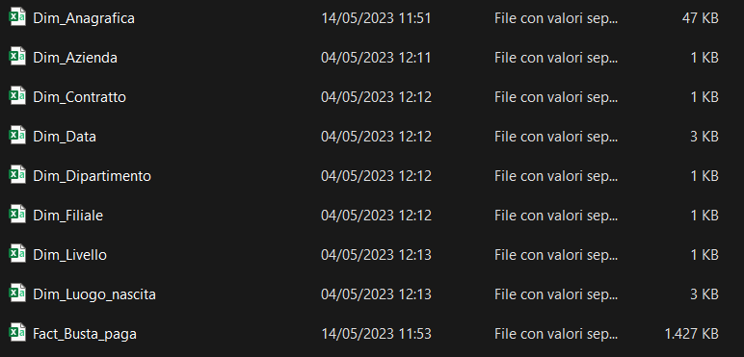
File generati dopo il processo di ripulitura
Sono stati generati 9 file csv;
I file mappano le tabelle del modello logico;
Separazione dei dati;
Generazione id e aggiunta di riferimenti delle chiavi esterne;
I dati dei file verranno caricati nel sadas engine;

Slide 14
Pattern delle viste
V2: aggregazione media dello stipendio, dello stipendio lordo e delle competenze per il dipartimento;
V3: aggregazione stipendio medio, stipendio lordo medio e media competenze orarie ultimo anno solare;
V4: aggregazione stipendio medio, stipendio lordo medio e media competenze mensili ultimo anno solare;
V5: aggregazione somma stipendio, somma stipendio lordo e somma competenze annue ultimo anno solare;
V6: aggregazione stipendio medio, stipendio lordo medio e media competenze per il livello.

Slide 15
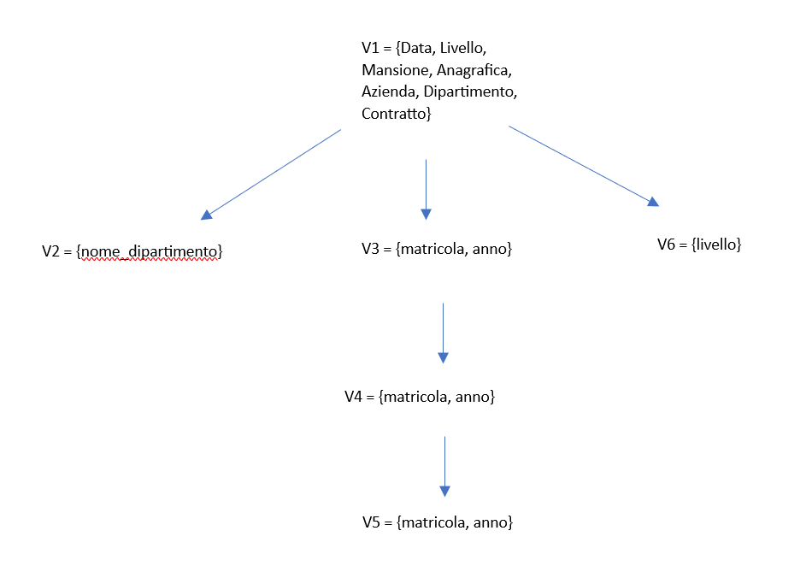
Schema pattern delle viste
Stipendi medio orario
Stipendi medio mensile
Stipendi annuale

Slide 16
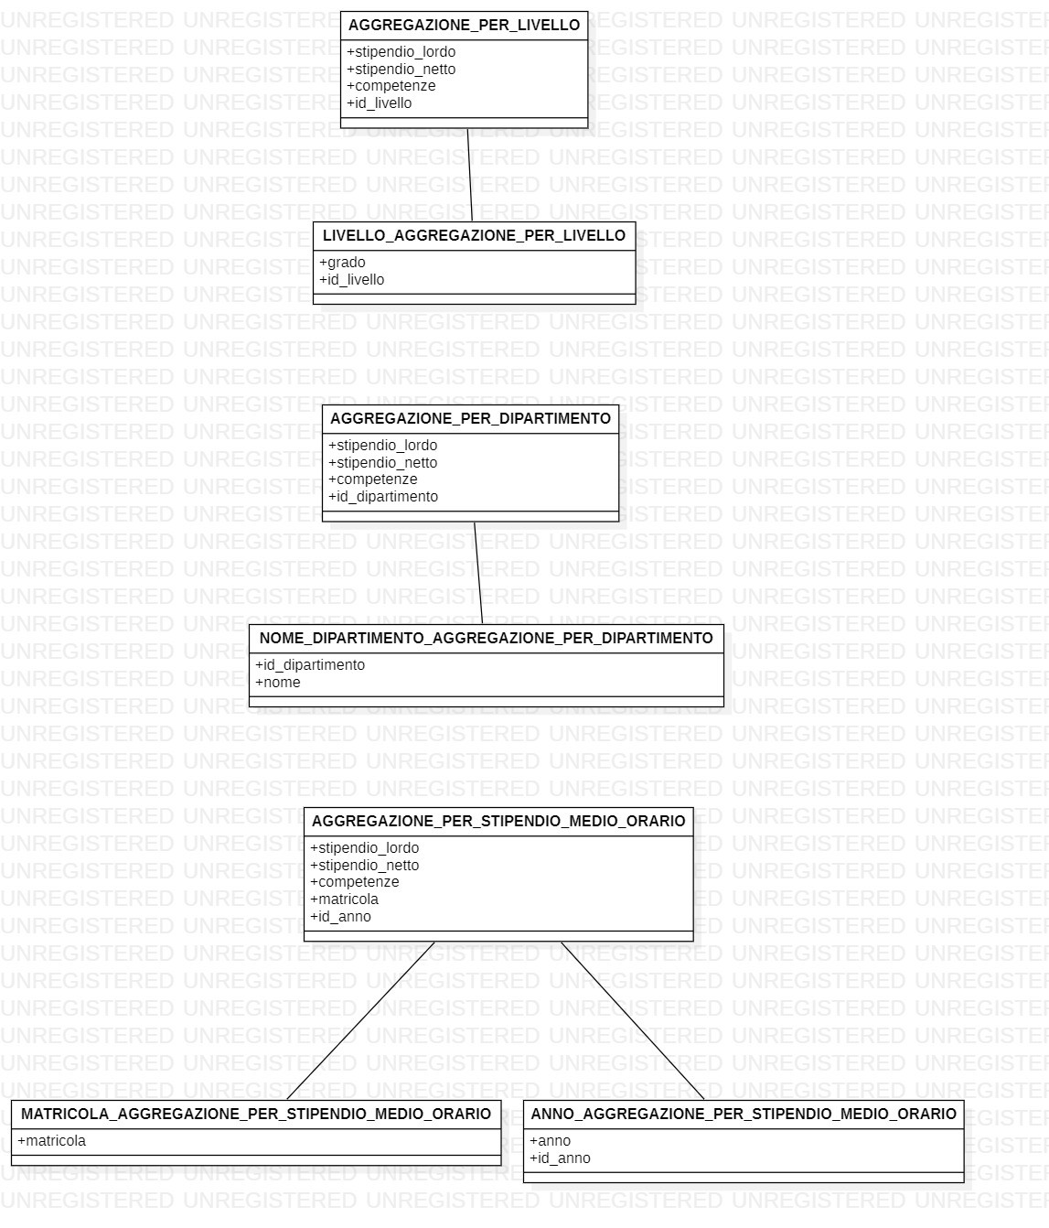
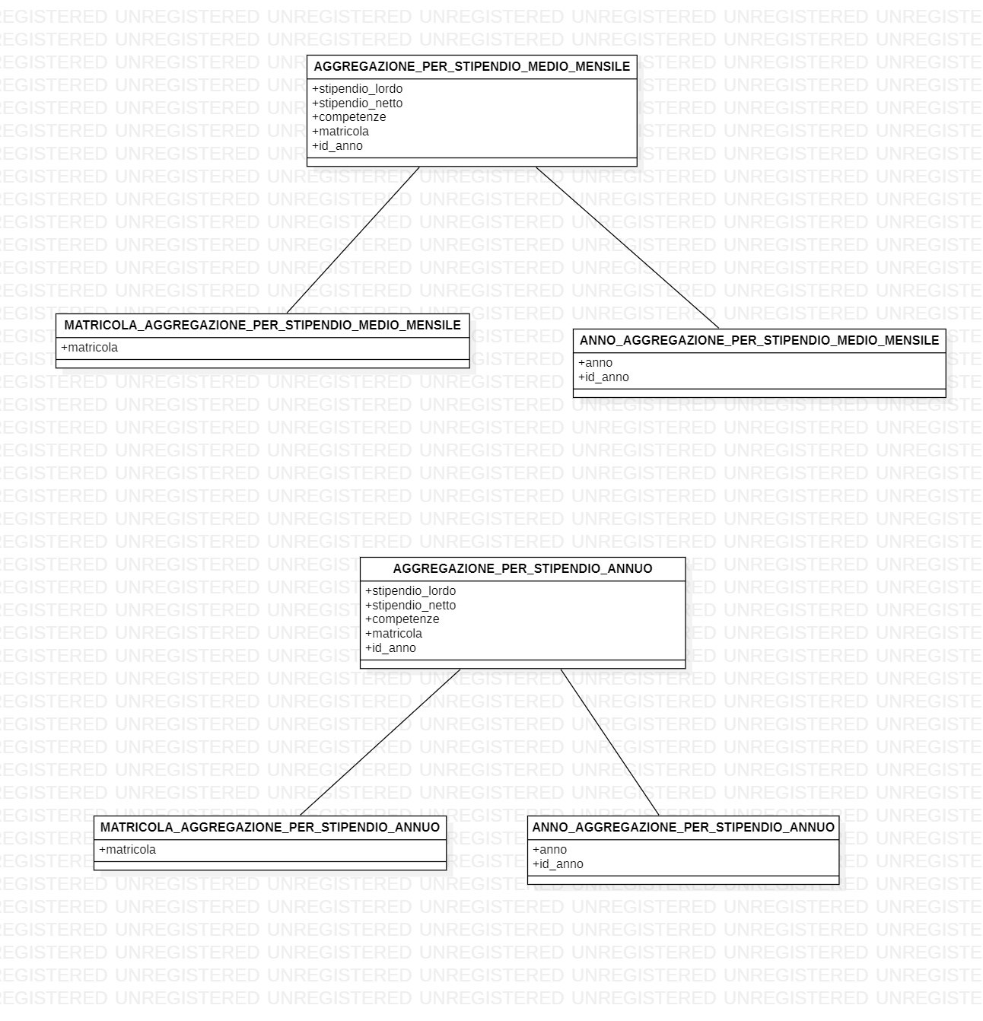
Viste

Slide 17
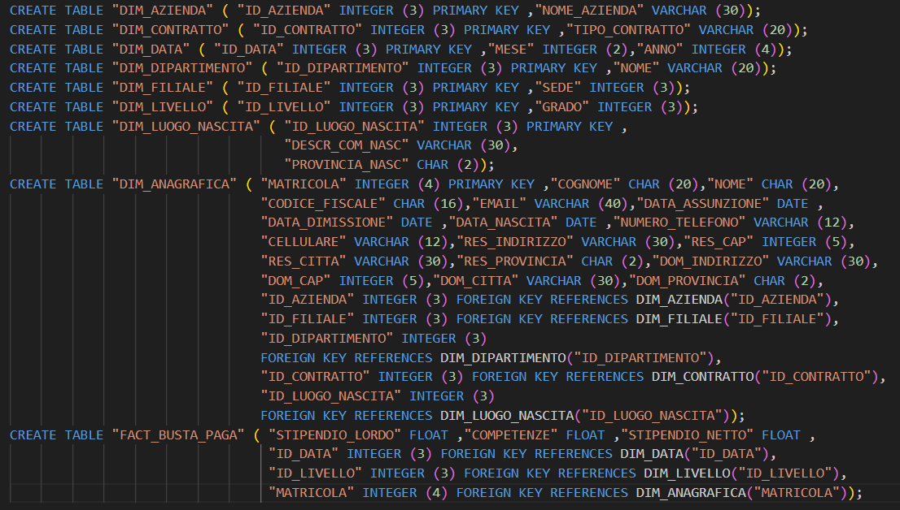
Creazione tabelle nel sadas engine

Slide 18
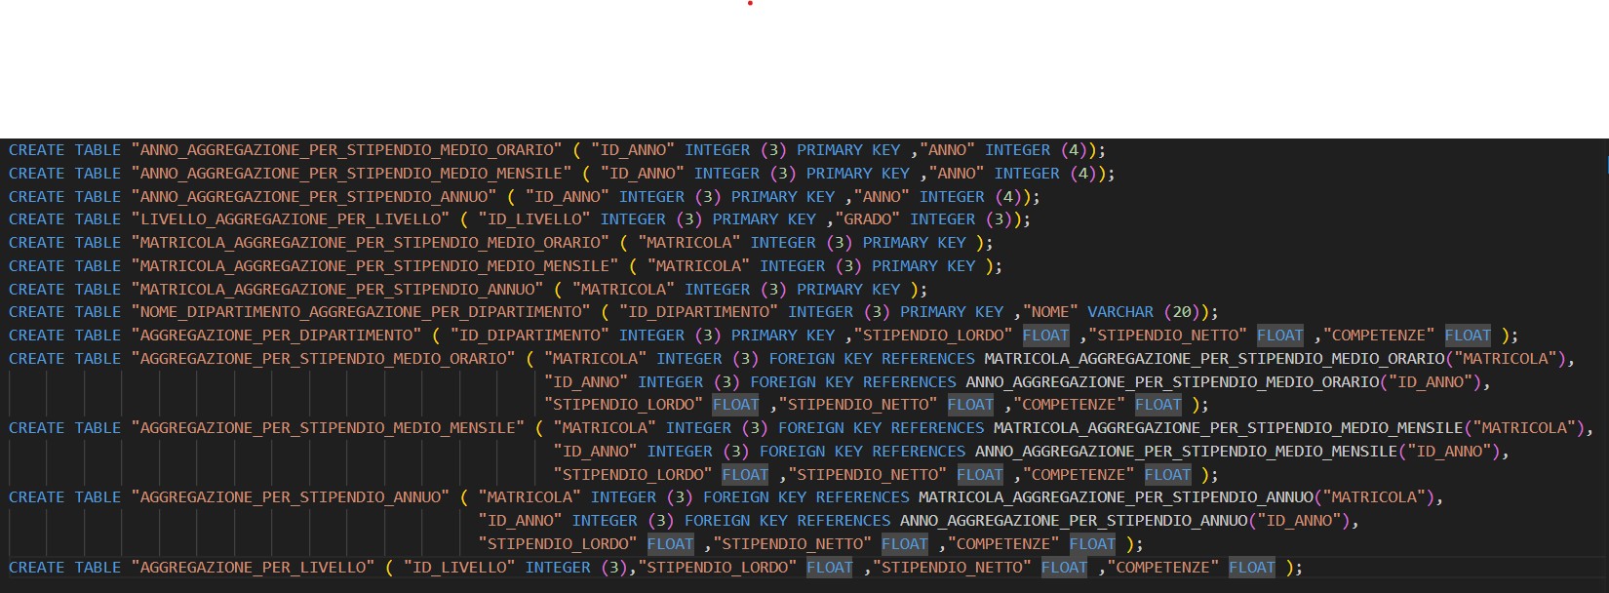
Creazione viste nel sadas engine

Slide 19
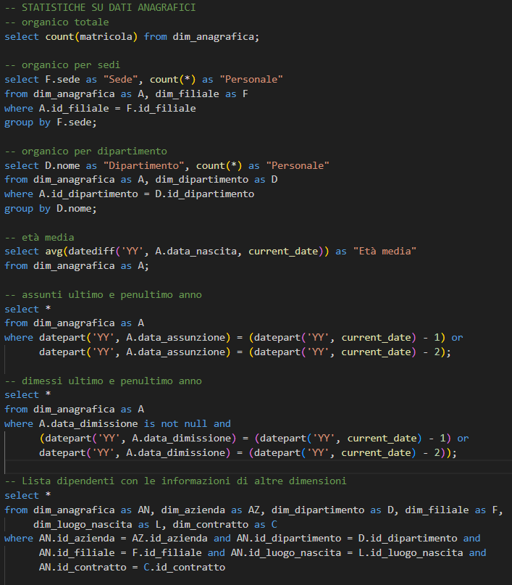
Query statistiche su dati anagrafici

Slide 20
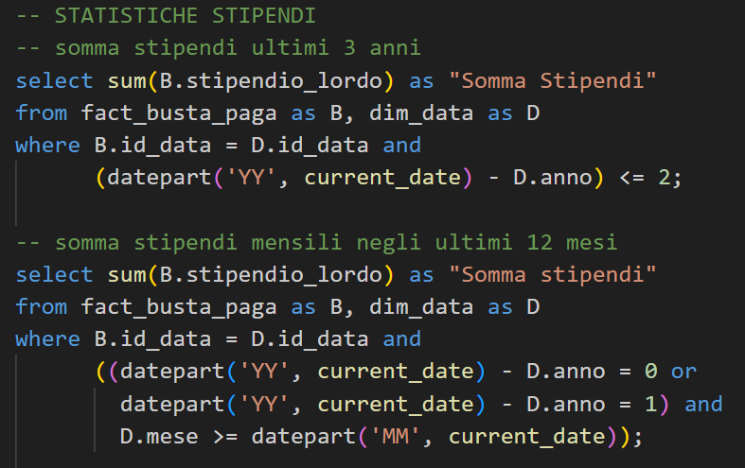
Query statistiche su stipendi

Slide 21
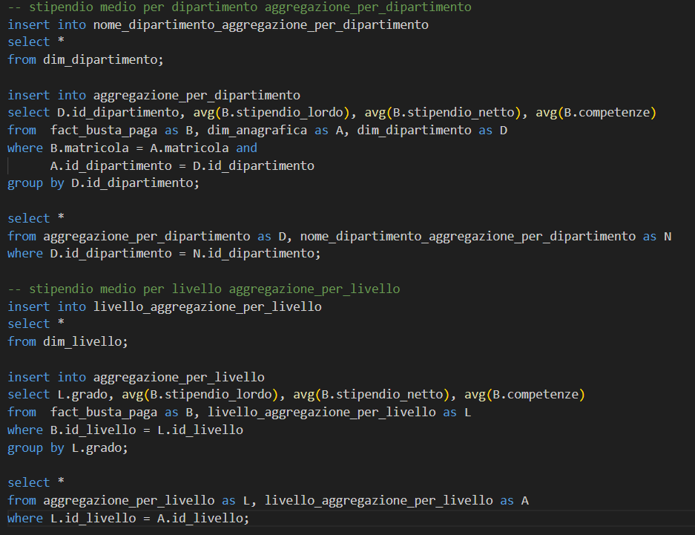
Viste e query statistiche su stipendi

Slide 22
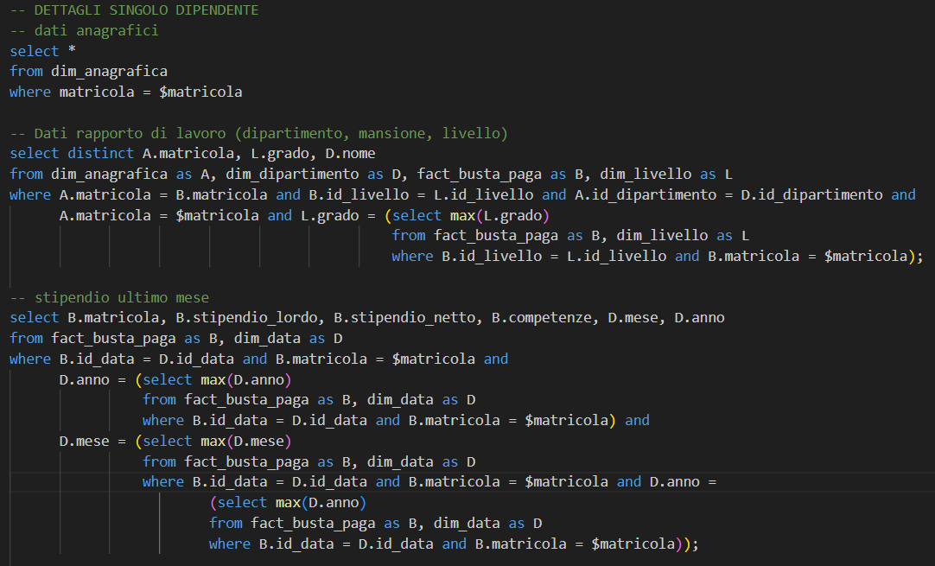
Query dettaglio singolo dipendente

Slide 23
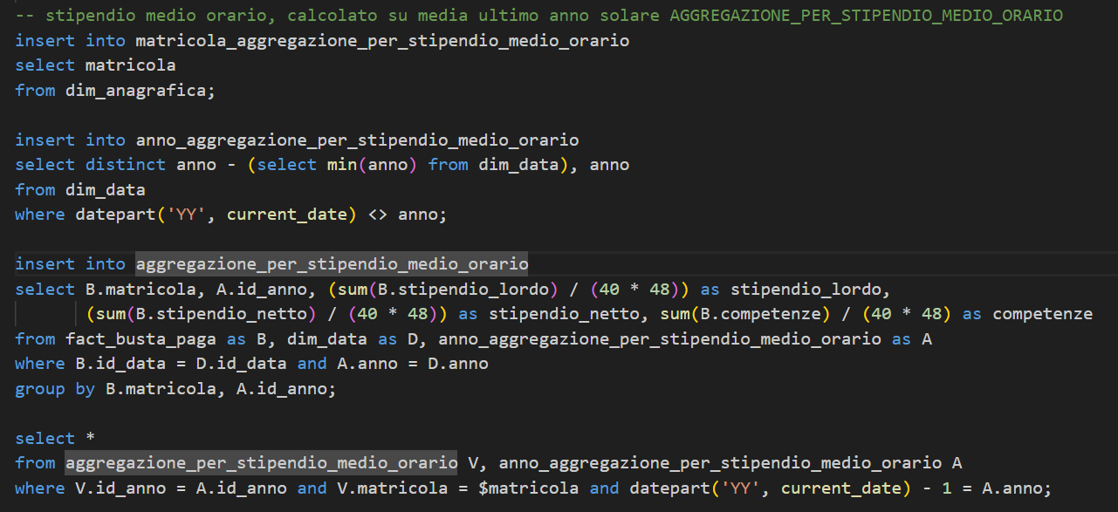
Query e viste dettaglio singolo dipendente

Slide 24
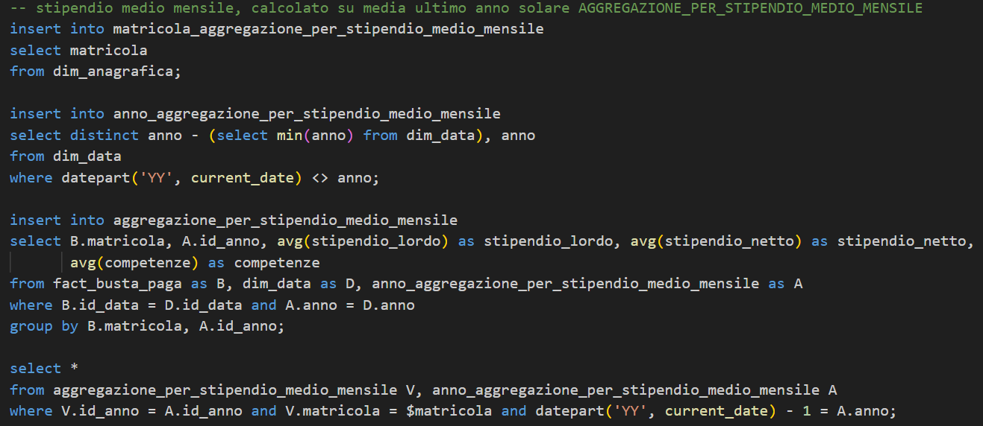
Query e viste dettaglio singolo dipendente

Slide 25
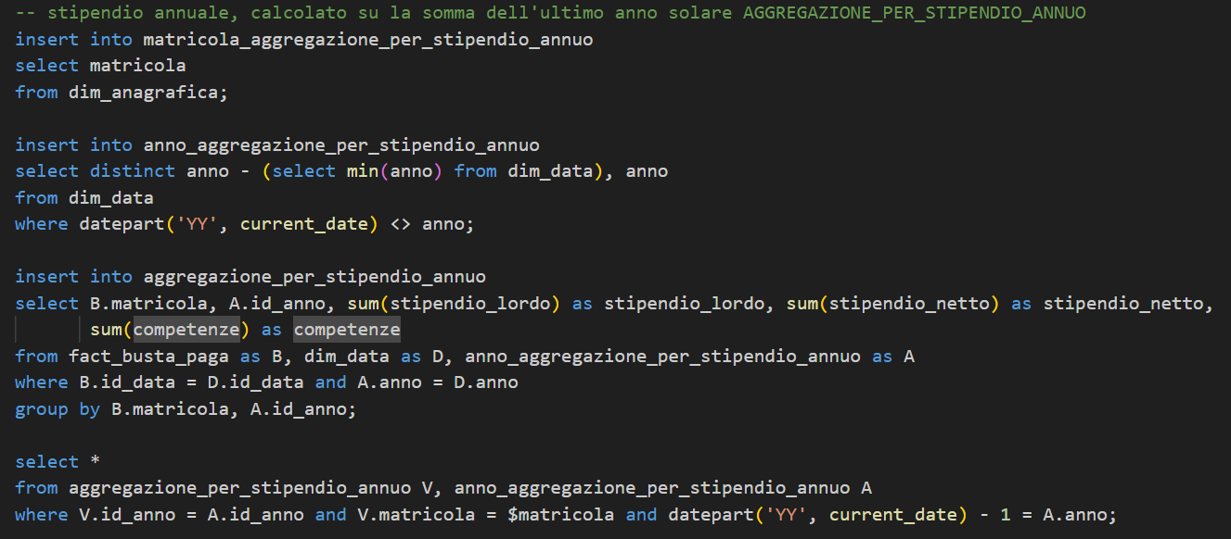
Query e viste dettaglio singolo dipendente

Slide 26
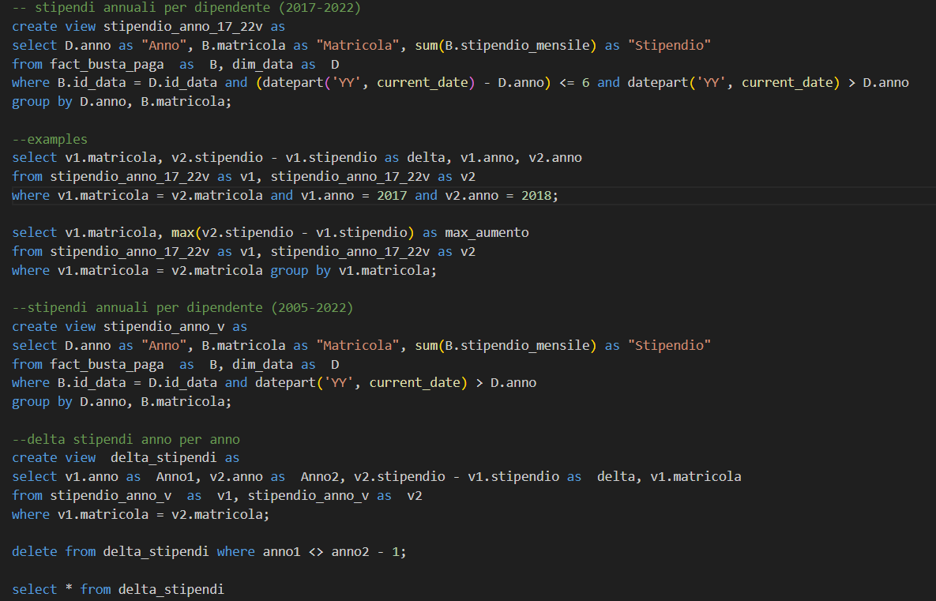
Query e viste dettaglio singolo dipendente

Slide 27
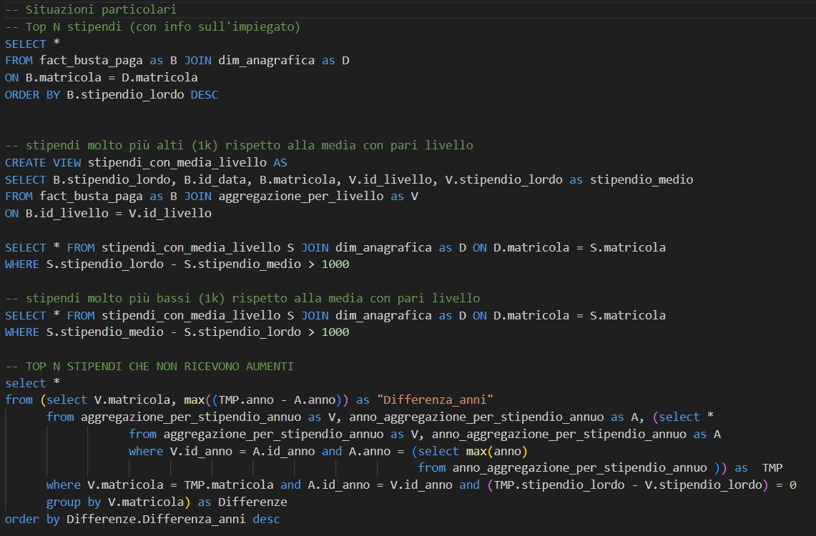
Query situazioni particolari

Slide 28

Fine Presentazione Grazie!
Giuseppe Piccolo
Giuliano Taglialatela
Pio francesco falzarano

